Slide 1
머신 러닝 데이터 전처리

Slide 2
데이터의 입력 필드와 출력 필드 분리
지도 학습용 학습 데이터는 입력 필드들 (입력 벡터에 대응)과 출력 필드 (레이블에 대응)으로 구성
입력 필드들과 출력 필드가 같은 파일 내에 제공될 경우, Pandas DataFrame의 drop 메서드와 Pandas Series의 copy 메서드를 이용하여 분리
앞에서 다운로드한 iris 데이터를 이용하여 그 예를 살펴 봄
import pandas as pd
my_data = pd.read_csv("datasets/iris/iris.csv")
print(my_data)

Slide 3
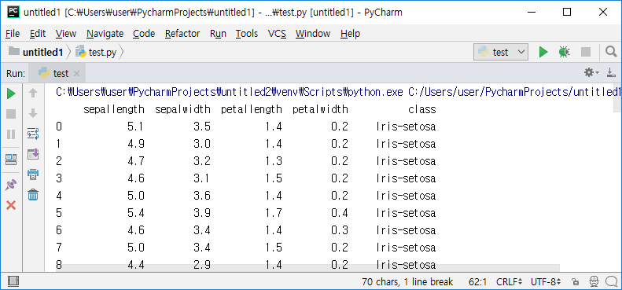
데이터의 입력 필드와 출력 필드 분리
편의상 출력하는 일련번호
학습 입력 데이터
학습 출력 데이터

Slide 4
데이터의 입력 필드와 출력 필드 분리
원 DataFrame 객체에서 인덱서를 사용하여 ‘class’ 열만 선택한 후 이를 복사 (출력)
원 DataFrame 객체에서 drop 메서드를 이용하여 ‘class’ 열만 제거된 새로운 DataFrame 객체를 얻음 (입력)
import pandas as pd
my_data = pd.read_csv("datasets/iris/iris.csv")
my_data_label = my_data['class'].copy()
my_data_inputs = my_data.drop('class', axis = 1)

Slide 5
데이터의 입력 필드와 출력 필드 분리
학습 데이터의 입력과 출력을 분리하는 또 다른 방법은 sklearn.datasets 모듈의 학습 데이터 적재 함수를 이용
load_boston() | 보스톤 집가격 데이터셋 (회귀분석용)을 메모리로 로딩하고 그 결과를 반환
load_iris() | iris 데이터셋 (클래스 분류용)을 메모리로 로딩하고 그 결과를 반환
load_diabetes() | 당뇨병 데이터셋 (회귀분석용)을 메모리로 로딩하고 그 결과를 반환
load_digits() | 디지트 데이터셋 (클래스 분류용)을 메모리로 로딩하고 그 결과를 반환
load_linnerud() | linnerud 데이터셋 (다변량 회귀 분석용)을 메모리로 로딩하고 그 결과를 반환
load_wine() | 와인 데이터셋 (클래스 분류용)을 메모리로 로딩하고 그 결과를 반환
load_breast_cancer() | 유방암 위스콘신 데이터셋 (클래스 분류용)을 메모리로 로딩하고 그 결과를 반환

Slide 6
데이터의 입력 필드와 출력 필드 분리
'mnist_784', version=1, cache=True
Scikit은 몇 가지 샘플 JPEG 이미지를 제공
load_sample_images() | 이미지 전체를 로딩하고 그 결과를 반환
load_sample_image(image_name) | 특정 이미지만 로딩하고 그 결과를 반환
머신러닝 데이터를 위한 공개 저장소인 (http://mldata.org/) 데이터 셋들도 sklearn.datasets.fetch_mldata 함수를 이용하여 메모리로 읽어 들일 수 있음
  읽을 데이터 셋 이름과 저장할 위치를 인수로
from sklearn.datasets import fetch_openml
iris = fetch_openml('mnist_784', version=1, cache=True)

Slide 7
데이터의 입력 필드와 출력 필드 분리
load_xxx 함수를 사용하든 fetch_openml를 사용하든 그 결과로 반환되는 것은 DataFrame 객체가 아니라 Bunch 객체임
  키 (key)들을 도트 표기법을 사용하여 속성처럼 접근할 수 있도록 해주는 단순 딕션러리 객체
  먼저 반환 객체에서 제공되는 키들을 파악한 후 그 키를 이용하여 필요한 데이터들을 접근
  iris 데이터를 load_iris 함수를 통해 읽어 들인 후 그 결과에 keys() 메서드를 적용하면 그림과 같이 다섯 개의 키를 얻을 수 있음

Slide 8
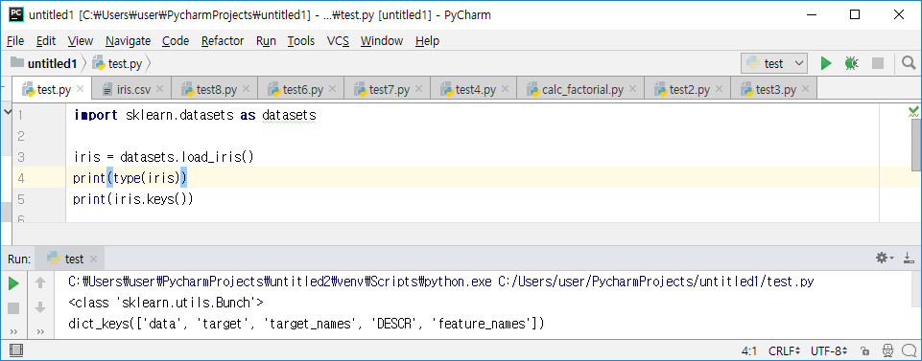
DESCR : 데이터에 대한 설명문을 접근할 수 있는 키 data : 입력 필드들을 접근할 수 있는 키
target : 출력 필드의 값을 접근할 수 있는 키 target_names : 출력 필드 이름을 접근할 수 있는 키
feature_names : 입력 피드들의 이름을 접근할 수 있는 키
  입력 벡터들과 레이블을 별도로 얻고 싶으면 아래와 같이 기술
iris_inputs = iris.data; iris_labels = iris.target

Slide 9
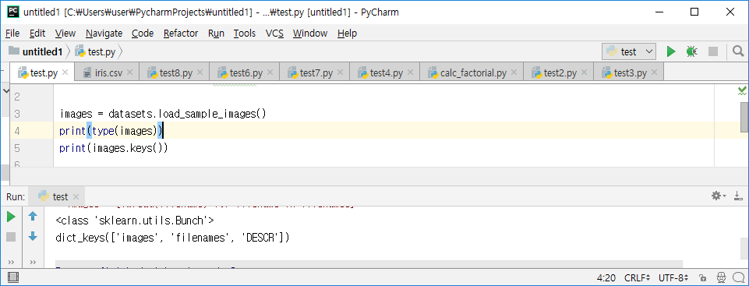
데이터의 입력 필드와 출력 필드 분리
모든 로딩 함수가 같은 키를 제공하는 것은 아님
  load_sample_images 함수를 통해 데이터를 로딩할 경우 'images', 'filenames', 'DESCR' 세 가지 키만 제공

Slide 10
학습 데이터와 테스트 데이터 분리하기
학습 결과의 과적합 여부를 판단하기 위해 학습 전에 미리 학습 데이터 셋과 테스트 셋을 분리할 필요
  보통 80 대 20의 비율로 분리
  데이터를 무작위로 섞을 필요가 있는데, 이 때 실제 데이터를 섞기 보다는 데이터 인덱스를 섞은 후 비율에 맞추어 분리
sklearn.model_selection 모듈의 train_test_split 함수를 사용
  첫 번째 인자로 데이터 객체, test_size 또는 train_size 인자로 테스트 셋의 비율 (0과 1사이) 또는 학습 셋의 비율, 그리고 random_state 인자로 랜덤 seed 값을 지정. 랜덤 seed 값을 지정해 주어야 실행시킬 때마다 동일한 학습 셋과 테스트 셋을 얻을 수 있음
from sklearn.model_selection import train_test_split
train_set, test_set = train_test_split(my_data, train_size = 0.8, random_state = 30)

Slide 11
학습 데이터와 테스트 데이터 분리하기
층별 샘플링 (stratified sampling)
  위의 방법으로 학습 셋과 테스트 셋을 분리하면 완전 무작위로 분리되기 때문에 중요 데이터들이 골고루 분산되지 않고 어느 한 곳에 몰려 있을 수가 있음
  데이터들을 특정 특징 (또는 필드)으로 그룹, 즉 층 (stratum)을 만든 후 각 층에서 정해진 비율로 선택
    일반적으로 층이 너무 많지 않아야 하며, 한 층에 속한 데이터들은 충분히 많도록
  stratify 인자를 사용하여 층을 형성할 기준 값을 지정한 후 train_test_split 함수를 호출

Slide 12
학습 데이터와 테스트 데이터 분리하기
[실습] 층별 샘플링한 경우와 그렇지 않을 경우의 차이점
from sklearn import datasets
from sklearn.model_selection import train_test_split
import numpy as np
iris = datasets.load_iris()
X = iris.data
y = iris.target
x_train, x_test, y_train, y_test = train_test_split(X, y, test_size=0.2, random_state=0)
# x_train, x_test, y_train, y_test = train_test_split(X, y, test_size=0.2, random_state=0, stratify=y)
_, c_test = np.unique(y_test, return_counts=True)
_, c_train = np.unique(y_train, return_counts=True)
print(c_test)
print(c_train)
print(c_test/(c_train + c_test))
[11 13 6]
[39 37 44]
[0.22 0.26 0.12]
[10 10 10]
[40 40 40]
[0.2 0.2 0.2]

Slide 13
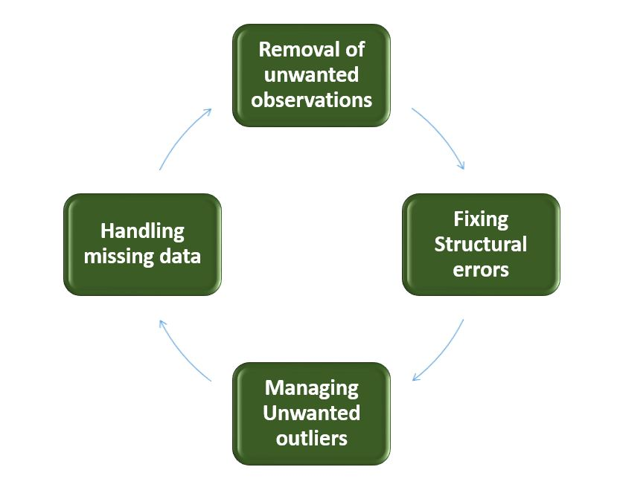
데이터 정제하기
데이터 정제 (data cleaning)
  데이터 세트 내에서 부정확하거나 손상되었거나 형식이 잘못 지정되었거나 중복되거나 불완전한 데이터를 수정하거나 제거하는 프로세스
  기계 학습의 중요한 부분 중 하나로 모델 구축에 중요한 역할을 담당
  머신 러닝의 가장 멋진 부분은 아니며 동시에 밝혀 낼 숨겨진 트릭이나 비밀도 없음. 하지만 적절한 데이터 정리는 프로젝트를 성공시키거나 망칠 수 있음

Slide 14
데이터 정제하기
누락 값 (missing value)
  해당 학습 샘플들을 제거하거나, 누락 값이 포함된 열 전체를 제거하거나, 특정 값 (평균, 중간 값, 또는 0 등)으로 대체
your_data.dropna(axis=0, subset=["xxx"])
import pandas as pd
from sklearn import datasets
my_data = datasets.load_iris()
your_data = pd.DataFrame(my_data.data)
median = your_data[0].median()
your_data = your_data[0].fillna(median)
your_data = your_data.dropna(subset=["xxx"])
your_data = your_data.drop("xxx", axis=1)
median = your_data["xxx"].median()
your_data = your_data["xxx"].fillna(median)
your_data.dropna(axis=1, subset=[0,1,2]) # NaN을 포함하는 모든 열 제거
# 이 때 subset은 NaN을 포함하는 행의 범위를 의미

Slide 15
데이터 정제하기
비정상치 (abnormal value)
  통계를 이용하는 방법과 학습을 이용하는 방법
  학습을 이용한 방법에는 신규성 검출 (novelty detection)와 특이치 검출 (outlier detection)이 있음
    신규성 검출 : 동일한 분포 내의 n 개의 관측치 데이터 세트에 하나 이상의 관측치를 추가할 경우, 새로운 관측치가 기존 관측치와 너무 다른지를 검사
    특이치 검출 : 특이치 (outliers)라고 불리는 일부 오염된 관측치를 정상적인 관측치와 분리
    신규성 검출인 경우는 주어진 초기 관측치, 즉 학습 데이터에 비정상 데이터가 없다는 가정 하에서 동작하지만, 특이치 검출인 경우는 그런 가정 없이 동작
    Scikit-learn 라이브러리는 신규성 탐지와 특이치 (outliers) 검출에 사용할 수 있는 기계 학습 도구 세트를 제공

Slide 16
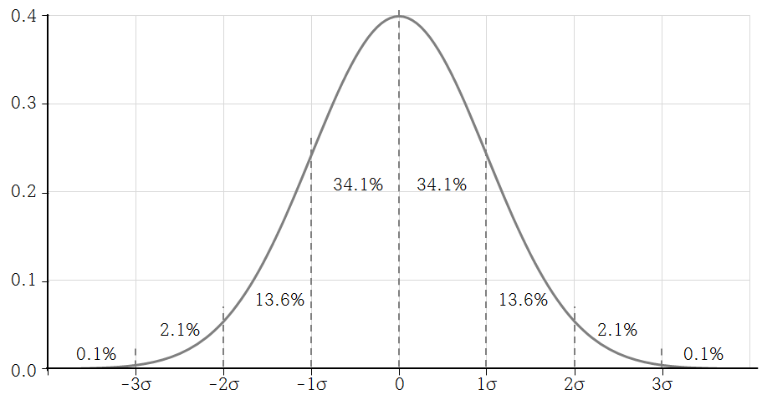
데이터 정제하기
평균 편차 이용 방법
  통계적 정보를 이용하여 2*σ 범위 밖이나 3* σ 범위 밖에 있는 데이터를 비정상치로 판단하는 방법
  데이터가 정규 분포를 따른다고 할 때, 68% 가량의 데이터가 평균 (μ)으로부터 표준편차 (σ) 범위 내에 위치하며, 2* σ 범위 내에 있을 확률은 무려 95%

Slide 17
데이터 정제하기
import numpy
arr = [10, 386, 479, 627, 20, 523, 482, 483, 542, 699, 535, 617, 577, 471, 615, 583, 441, 562, 563, 527, 453, 530, 433, 541, 585, 704, 443, 569, 430, 637, 331, 511, 552, 496, 484, 566, 554, 472, 335, 440, 579, 341, 545, 615, 548, 604, 439, 556, 442, 461, 624, 611, 444, 578, 405, 487, 490, 496, 398, 512, 422, 455, 449, 432, 607, 679, 434, 597, 639, 565, 415, 486, 668, 414, 665, 763, 557, 304, 404, 454, 689, 610, 483, 441, 657, 590, 492, 476, 437, 483, 529, 363, 711, 543]
elements = numpy.array(arr)
mean = numpy.mean(elements, axis=0)
sd = numpy.std(elements, axis=0)
final_list = [x for x in arr if (x > mean - 2 * sd)]
final_list = [x for x in final_list if (x < mean + 2 * sd)]
print(final_list)

Slide 18
데이터 전처리
주어진 형식의 데이터를 훨씬 더 유용하고 원하는 형식으로 변환하는 과정
  이진화 (Binarization)
  평균 제거 (Mean removal)
  스케일링 (Scaling)
  정규화 (Normalization)
  인코딩 (Encoding)

Slide 19
데이터 전처리
이진화
  수치 데이터를 불리안 데이터로 변환하는 과정
  sklearn.preprocessing.Binarizer 클래스 이용
import numpy as np
from sklearn import preprocessing
input_data = np.array([[3.1, -1.6, 2.3], [-2.4, 6.5, -4.4], [3.5, 1.1, 2.0]])
binarized_data = preprocessing.Binarizer(threshold=2.0).transform(input_data)
print(“이진 데이터 : \n”, binarized_data)
[[1. 0. 1.]
[0. 1. 0.]
[1. 0. 0.]]

Slide 20
데이터 전처리
평균 제거
  많이 사용되는 머신 러닝 전처리 방법 중 하나
  특징 벡터에서 평균을 제함으로 각 특징을 0 센터링
  특징 벡터의 특징들의 편향 (bias)를 제거하기 위해 사용
  sklearn.preprocessing.scale 함수 사용
print(“평균 제거 이전 :”)
print(“평균 = ”, input_data.mean(axis=0))
print(“표준편차 = ”, input_data.std(axis=0))
scaled_data = preprocessing.scale(input_data)
print(“평균 제거 이후 :”)
print(“평균 = ”, scaled_data.mean(axis=0))
print (“표준편차 = ”, scaled_data.std(axis=0))
평균 제거 이전 :
평균 = [ 1.4 2. -0.03333333]
표준편차 = [2.69196335 3.36749165 3.09012765]
평균 제거 이후 :
평균 = [-3.70074342e-17 -1.85037171e-17 3.70074342e-17]
표준편차 = [1. 1. 1.]

Slide 21

데이터 전처리
스케일링
  입력 데이터가 모두 수치 데이터라도 그 스케일의 차이가 크면 학습이 제대로 이루어지지 않을 수 있음
    가격 필드는 0 ~ 100,000,000 사이, 나이 필드는 0 ~ 100 사이
  동일한 스케일로 스케일 업 또는 다운을 시켜주어야 함
  min-max 스케일링
    해당 필드의 최소값과 최대값을 이용하여 0과 1사이로 변환
    직접 파이썬 코드로 작성해도 되지만, 변환해야 할 필드가 여러 개가 있을 경우, sklearn.preprocessing 모듈의 MinMaxScaler 클래스의 메서드를 이용

Slide 22
데이터 전처리
from sklearn.preprocessing import MinMaxScaler
import numpy as np
my_data = np.array([10, 3, 56, 567, 30],dtype="float").reshape(-1, 1)
minmax_scaler = MinMaxScaler()
minmax_scaler.fit(my_data)
print(str(minmax_scaler.data_min_) + " ~ " + str(minmax_scaler.data_max_))
scaled_my_data = minmax_scaler.transform(my_data)
print(scaled_my_data)

Slide 23
데이터 전처리
표준 스케일링 (standardization scaling) 방법
  주어진 값에 평균을 뺀 후 편차로 나누어 주는 방법으로 변환
  직접 코딩할 수 있지만 sklearn.preprocessing 모듈에서 제공하는 StandardScaler 클래스를 이용
    min-max 방법에서는 변환 값이 0과 1사이로 한정 되지만 이 방법은 그렇지 않음
    보통 인공신경망 학습 알고리즘들은 입력 값이 0과 1 사이의 값일 것을 요구하는데, 이러한 학습 알고리즘을 사용할 경우는 이 방법을 적용할 수 없음
    반면에 min-max 방법은 특이치에 의해 그 결과가 완전히 다르게 나오지만 이 방법은 평균과 편차를 사용하기 때문에 특이치에 상대적으로 덜 민감

Slide 24
데이터 전처리
from sklearn.preprocessing import StandardScaler
import numpy as np
my_data = np.array([10, 3, 56, 567, 30],dtype="float").reshape(-1, 1)
scaler = StandardScaler(copy=True, with_mean=True, with_std=True)
scaler.fit(my_data)
print("평균", " : ", scaler.mean_)
print("편차", " : ", scaler.var_)
scaled_my_data = scaler.transform(my_data)
print(scaled_my_data)

Slide 25

데이터 전처리
정규화
  특징 벡터의 norm이 1이 되도록 벡터 성분들의 값을 조정하는 기술
  L1 정규화 : 특징 벡터 각 성분들의 절대값 합이 1이 되도록, 즉 특징 벡터의 L1 norm이 1이 되도록
  L2 정규화 : 특징 벡터 각 성분들의 제곱 합이 1이 되도록, 즉 특징 벡터의 L2 norm이 1이 되도록
  sklearn.preprocessing.normalize 함수 이용
% 스케일링은 특징 벡터의 한 성분, 즉 필드의 값의 범위를 재조정하는 것이고, 정규화는 특징 벡터의 크기를 재조정하는 것임
% Norm은 벡터의 길이 혹은 크기를 측정하는 방법(함수)임. P가 1이면 L1 norm이고, p가 2이면 L2 norm 임

Slide 26
데이터 전처리
import numpy as np
from sklearn import preprocessing
input_data = np.array([[3.1, -1.6, 2.3], [-2.4, 6.5, -4.4], [3.5, 1.1, 2.0]])
l1_normalized_data = preprocessing.normalize(input_data, norm='l1')
l2_normalized_data = preprocessing.normalize(input_data, norm='l2')
print("L1 정규화 데이터 : \n", l1_normalized_data)
print("\nL2 정규화 데이터 : \n", l2_normalized_data)
L1 정규화 데이터 :
[[ 0.44285714 -0.22857143 0.32857143]
[-0.18045113 0.4887218 -0.33082707]
[ 0.53030303 0.16666667 0.3030303 ]]
L2 정규화 데이터 :
[[ 0.7418901 -0.38291102 0.55043459]
[-0.2924004 0.79191776 -0.53606741]
[ 0.83761785 0.26325132 0.47863877]]

Slide 27
데이터 전처리
카테고리 데이터 인코딩
  학습 알고리즘들은 수치 데이터를 기반으로 하기 때문에 문자열 형태의 카테고리 데이터를 수치로 변환해 주어야 함
  가장 간단한 방법은 sklearn.preprocessing 모듈의 LabelEncoder 클래스를 이용
    fit 메서드를 이용하여 주어진 데이터 내의 카테고리 값들을 대응되는 숫자로 매핑시키도록 학습
    transform 메서드를 이용하여 학습된 결과를 데이터에 적용
    fit_transform 메서드를 이용하여 한 번에 학습과 변환을 해도 됨
    inverse_transform 메서드를 사용하여 숫자로 된 데이터를 역으로 카테고리 데이터로 변환할 수도 있음

Slide 28
데이터 전처리
LabelEncoder 예제
from sklearn.preprocessing import LabelEncoder
encoder = LabelEncoder()
data = [“a”, “a”, “b”, “c”, “c”]
#encoder.fit(data)
#encoded_data = encoder.transform(data)
encoded_data = encoder.fit_transform(data)
print("인코딩 데이터 : ", encoded_data)
labeled_data = encoder.inverse_transform(encoded_data)
print("디코딩 데이터 : ", labeled_data)
인코딩 데이터 : [0 0 1 2 2]
디코딩 데이터 : ['a' 'a' 'b' 'c' 'c']

Slide 29
데이터 전처리
카테고리 데이터 인코딩 (계속)
  LabelEncoder처럼 카테고리 값을 숫자로 변환하면 숫자의 특성 상 값들 사이에 거리 개념이 존재하게 되어 원 데이터의 의미가 일부 손실되는 경우도 있음
  거리가 없는 형태로 수치 데이터로 바꿀 경우는 OneHotEncoder 클래스를 이용
    각 카테고리 값을 단위 벡터, 즉 하나만 1이고 나머지는 0인 형태로 변환

Slide 30
데이터 전처리
OneHotEncoder 예제
import sklearn.preprocessing as prp
import numpy as np
encoder = prp.LabelEncoder()
data = ["a","a","b","c","c"]
encoded_data = encoder.fit_transform(data)
encoder = prp.OneHotEncoder()
onehot_encoded_data = encoder.fit_transform(encoded_data.reshape(-1,1))
print(onehot_encoded_data.toarray())
[[1. 0. 0.]
[1. 0. 0.]
[0. 1. 0.]
[0. 0. 1.]
[0. 0. 1.]]

